Slide 1

Прогнозирование солнечной энергии с использованием методов машинного обучения
Студент
Юдина Алина Алексеевна ЭНМ-131201

Slide 2
Актуальность И ПРОБЛЕМА
Переменность солнечной активности: Интенсивность солнечного излучения может сильно варьировать в зависимости от времени суток, погодных условий и времени года
Неопределенность погодных условий: Погодные факторы, такие как облачность и осадки, существенно влияют на солнечную активность
Необходимость точных данных: Для эффективного прогнозирования солнечной энергии необходимы точные данные солнечной активности, данные о метеорологических условиях, таких как влажность воздуха, точка росы и другие

Slide 3
ЦЕЛЬ И ЗАДАЧИ ПРОЕКТА
Цель проекта
Спрогнозировать выработку солнечной энергии электростанцией на основе набора данных, включающего в себя такие измерения, как выработка электроэнергии и погодные условия станции
Задачи проекта
На основе полученных данных рассмотреть зависимость выработанной энергии к другим данным на основе датасета
Рассмотреть разные методы машинного обучения на основе регрессий

Slide 4
СУЩЕСТВУЮЩИЕ РЕШЕНИЯ
System Advisor Model (SAM) - это бесплатное приложение для настольных компьютеров, предназначенное для техно-экономического анализа энергетических технологий. Его используют руководители проектов и инженеры, аналитики в области политики, разработчики технологий и исследователи для изучения вопросов технической, экономической и финансовой целесообразности проектов по использованию возобновляемых источников энергии.
Meteonorm - это программное обеспечение, предназначенное для предоставления метеорологических данных расчета эффективности разных источников возобновляемой энергии. Программа разработана и предлагается немецкой компанией Meteotest

Slide 5
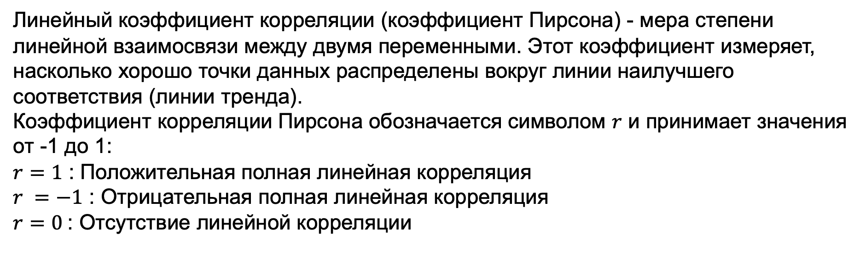
МАТЕМАТИЧЕСКИЕ ПОДХОДЫ К РЕШЕНИЮ
Зависимость выработанной энергии
Линейный коэффициент корреляции (коэффициент Пирсона) - мера степени линейной взаимосвязи между двумя переменными. Этот коэффициент измеряет, насколько хорошо точки данных распределены вокруг линии наилучшего соответствия (линии тренда).
Коэффициент корреляции Пирсона обозначается символом $r$ и принимает значения от -1 до 1:
$r=1$ : Положительная полная линейная корреляция
$r =−1$ : Отрицательная полная линейная корреляция
$r=0$: Отсутствие линейной корреляции

Slide 6
МАТЕМАТИЧЕСКИЕ ПОДХОДЫ К РЕШЕНИЮ
Регрессии
Линейная регрессия:
Модель, предполагающая линейную зависимость между одним признаком и целевой переменной.
Ridge Regression (Гребневая регрессия):
Метод линейной регрессии, дополненный штрафом L2-нормы весов (гребневой штраф), что помогает справиться с проблемой мультиколлинеарности.
Decision Tree Regression (Регрессия дерева решений):
Использует структуру дерева для разделения данных на подгруппы и предсказывает значения в каждой из них.
Random Forest Regression (Регрессия случайного леса):
Комбинация нескольких решающих деревьев для улучшения обобщающей способности и уменьшения переобучения.

Slide 7
МАТЕМАТИЧЕСКИЕ ПОДХОДЫ К РЕШЕНИЮ
Gradient Boosting Regression (Градиентный бустинг):
Последовательное обучение слабых моделей с целью уменьшения ошибки предсказания.
Support Vector Regression (Регрессия с использованием метода опорных векторов):
Адаптация метода опорных векторов для задач регрессии.
K-Nearest Neighbors Regression (Регрессия k-ближайших соседей):
Прогнозирование значения на основе значений целевой переменной ближайших соседей в пространстве признаков.
Polynomial Regression (Полиномиальная регрессия):
Использует полиномиальные признаки для моделирования нелинейных зависимостей.

Slide 8
ПРЕДЛАГАЕМОЕ РЕШЕНИЕ

Slide 9
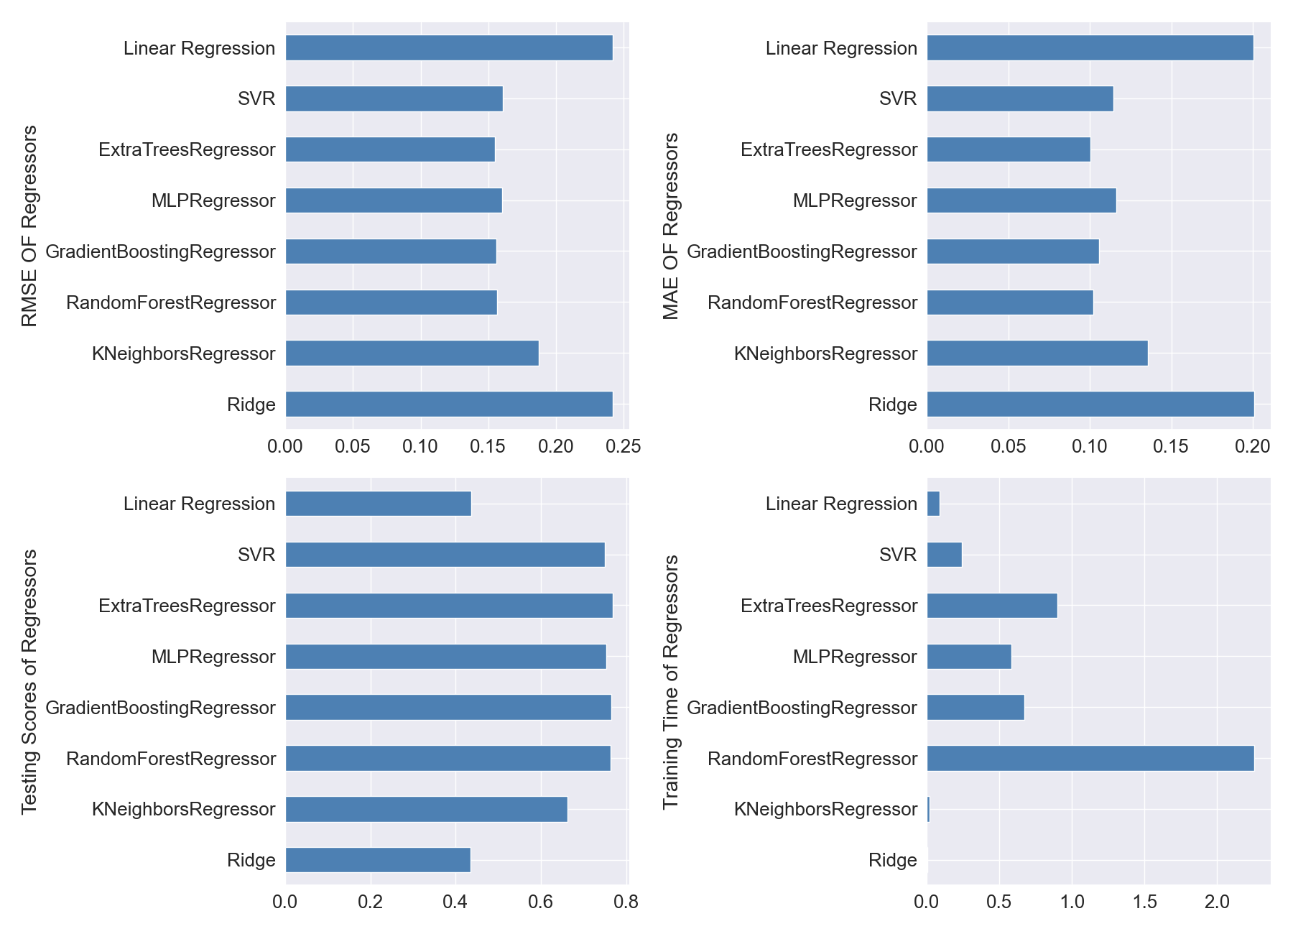
ПРЕДЛАГАЕМОЕ РЕШЕНИЕ

Slide 10
СПАСИБО ЗА ВНИМАНИЕ
Студент
Юдина Алина Алексеевна ЭНМ-131201

